Slide 1
5.2 可分离变量的微分方程
举 例
应 用
小结 思考题 作业
第5章 微分方程

Slide 2
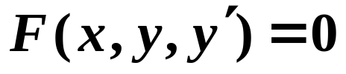
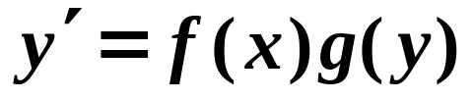

一、举 例
如果一阶微分方程
可以写成
的形式,
或
可分离变量的方程
易于化为形式
特点
等式的每一边仅是一个变量的函数与
这个变量的微分之积.
两端积分可得通解.

Slide 3
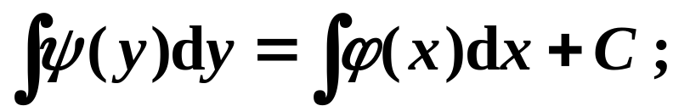
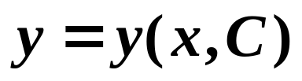
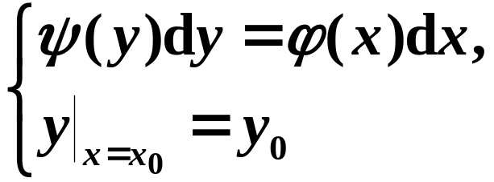
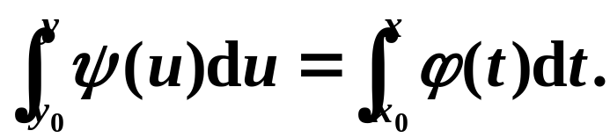
可分离变量的方程求通解的步骤是:
1.
分离变量,
2.
将上式
两边积分
其中C为任意常数.
由上式确定的函数
就是方程的通解
(隐式通解).
这种解方程的方法称为
分离变量法.
可分离变量方程的初值问题
的解为

Slide 4
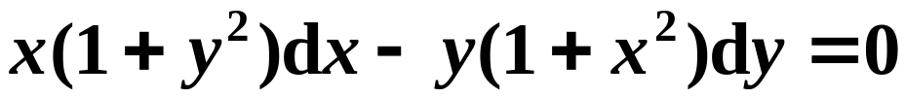
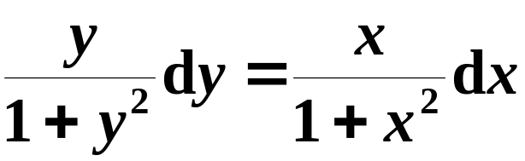
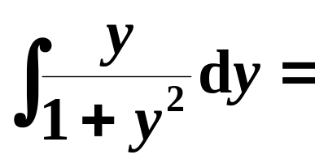
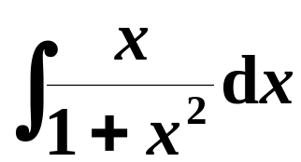
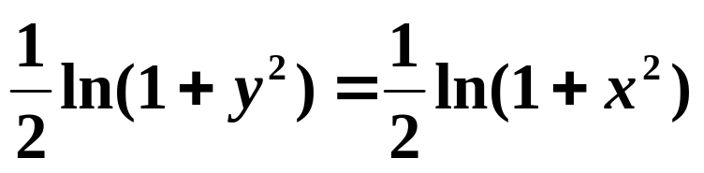
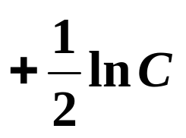
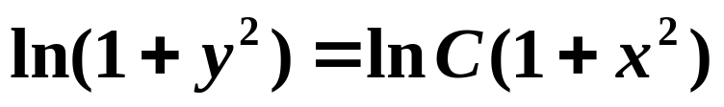
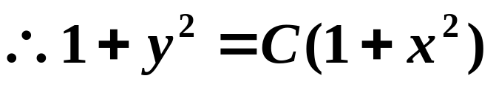
例 求方程 的通解.
解
分离变量
两端积分
为方程的通解.
隐式通解

Slide 5

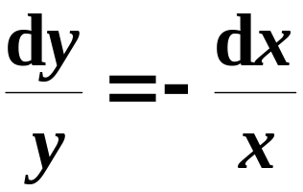
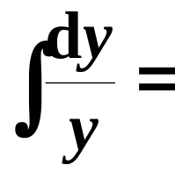
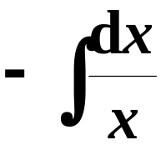


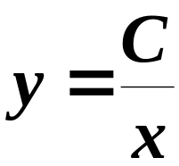



练习
考研数学三, 四(4分)
可分离变量方程
解
分离变量
两端积分
所以
为方程的通解.

Slide 6

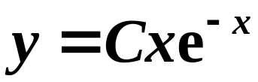
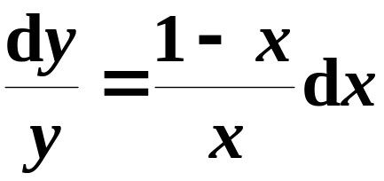


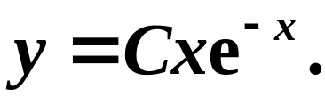
练习
考研数学一, 二 填空4分
解
此方程为可分离变量方程
分离变量
两边积分
得通解为

Slide 7
注
应用问题建立微分方程的方法:
方法大体有两种
第一种方法
直接利用物理定律、经济学知识或几何条件
列出方程,
常见的物理定律有力学、热学、光学、
电学的定律;
第二种方法
取小元素分析,
然后利用物理定律列出方程
(类似于定积分应用中的元素法).

Slide 8

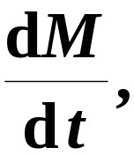
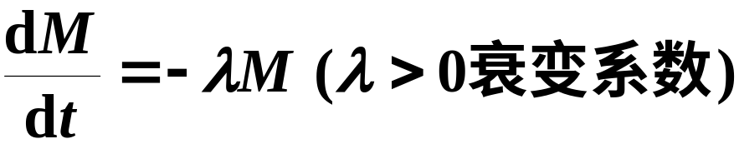
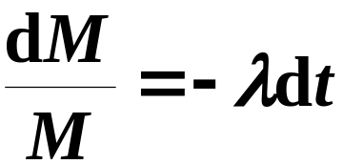
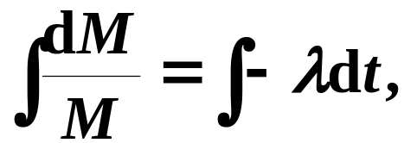
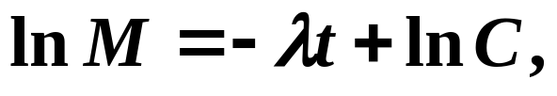

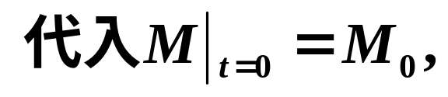
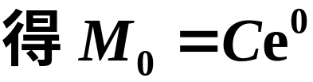

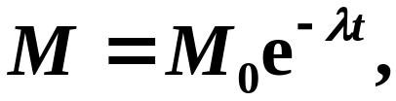
二、应 用
例
衰变问题.
衰变速度与未衰变原子含量M成
正比,
求衰变过程中铀含量 M (t)随
时间 t 变化的规律.
解
衰变速度
由题设条件
分离变量
负号是由于当 t 增加时M单调减少
两端积分
得, 通解
特解
即为衰变规律.

Slide 9
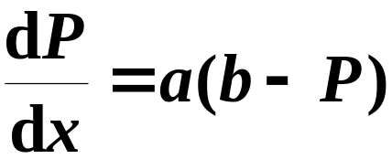


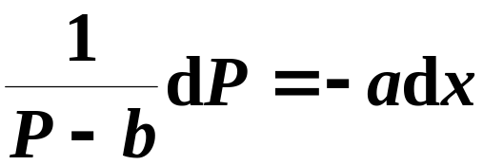






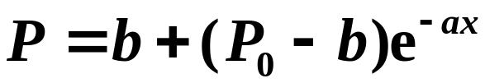
例
根据经验知道,
某产品的净利润P与广告支
出x有如下的关系:
其中a为正的比例常数, b为正的常数;
且广告支出
为零时, 净利润为P₀,
求净利润
解
将题设方程
分离变量得
两端积分得
由此可得
净利润为

Slide 10


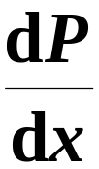

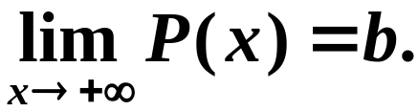

例
根据经验知道,
某产品的净利润P与广告支
出x有如下的关系:
其中a为正的比例常数, b为正的常数;
且广告支出
为零时, 净利润为P₀,
求净利润
净利润为
可见
于是由题设方程
可知
P(x)是x的单调增加函数;
另一方面,
显然有
因此, 随广告支
出的增加,
净利润将相应地不断增加,
并趋向水平渐
近线
这表明, 参数b的经济意义是净利润可能
达到的最大值.

Slide 11
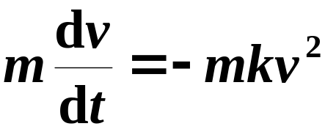
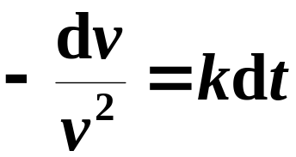
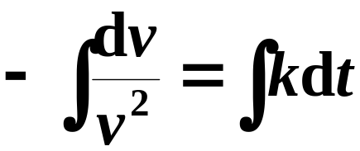
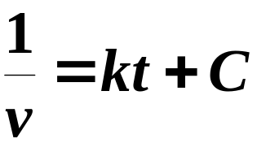
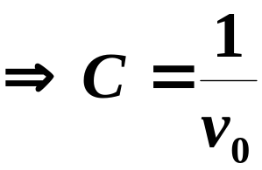
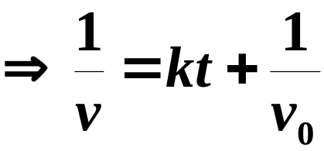
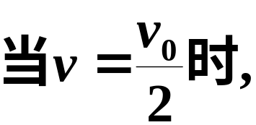
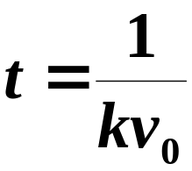

练习
当轮船的前进速度为v₀时,
推进器停止工作,
已知船受水的阻力与船速的平方成正比
(比例系
数为mk,其中k > 0为常数,而m为船的质量).
问经过
多少时间,
船的速度减为原速度的一半?
解
可分离变量的方程
由题意
分离变量
两端积分
解得
即得.
初始条件

Slide 12



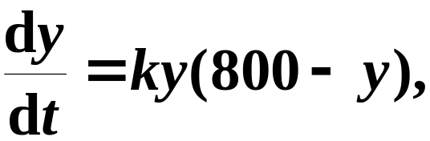
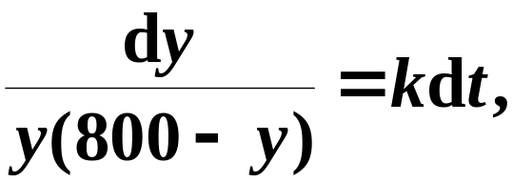
初始条件:
例
求游船上的传染病人数.
一只游船上有800人,
一名游客患了某种传染病,
12小时后有3人发病.
由于这种传染病没有早期症状,
故感染者不能被及时隔离.
直升机将在60至72小时
将疫苗运到,试估算疫苗运到时患此传染病的人数.
设传染病的传播速度与受感染的人数及未受感染的人数之积成正比.
解
用 y(t)表示发现首例病人后 t 小时时的感染人数,
表示 t 刻未受感染的人数,
由题意,
可分离变量微分方程
得
其中k > 0为比例常数.
分离变量

Slide 13
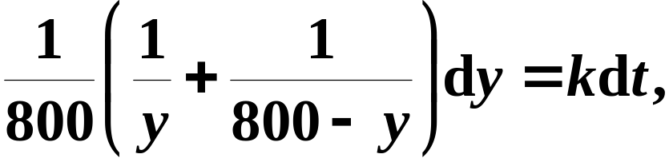
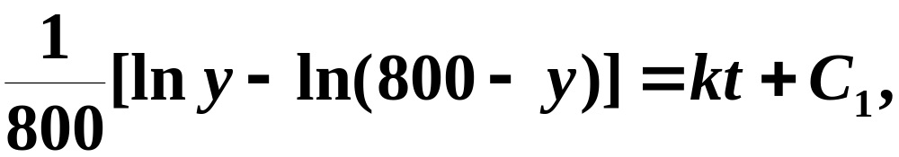
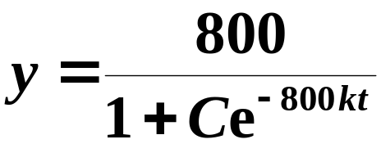
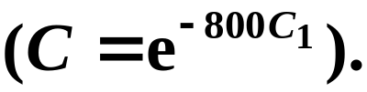


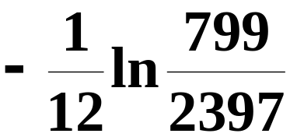


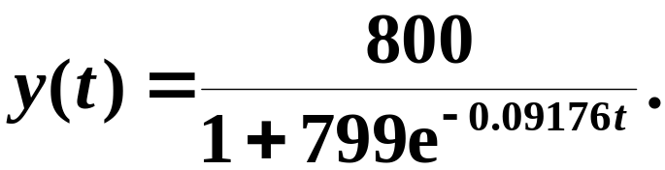
初始条件
即
两边积分, 得
通解
由初始条件
得
再由
便可确定出
所以

Slide 14





直升机将在60至72小时将疫苗运到, 试估算疫苗运到时患此传染病的人数.
下面计算
小时时的感染者人数
从上面数字可看出,
在72小时疫苗运到时, 感
染的人数将是60小时感染人数的2倍.
可见在传染
病流行时及时采取措施是至关重要的.

Slide 15












例 有高1m的半球形容器, 水从它的底部小孔流出,
小孔横截面积
开始时容器内盛满了水,
求水
从小孔流出过程中, 容器里水面的高度 h 随时间 t 的变
化规律.
建立坐标系
解
由水力学知, 水从孔口流出的流量为
流量系数
孔口截面面积
重力加速度
即
设在
内水面高度由 h 降到

Slide 16







对应下降体积
因此得微分方程定解问题:
将方程分离变量:

Slide 17









两端积分, 得
利用初始条件, 得
因此容器内水面高度 h 与时间 t 有下列关系:

Slide 18
三、小结
可分离变量的微分方程
解法:
分离变量
两端积分
隐式(或显式)通解

Slide 19







思考题
考研数学一, 3分
分析
有两种方法
(B)正确.
其一,
将所给选项代入关系式直接验算,
其二,
对积分关系式两边求导化为微分方程,
并注意到由所给关系式在特殊点可确定出微分方程
所应满足的初始条件.

Slide 20














一般, 未知函数含于变上限的积分中时,
常可
通过对关系式两边求导而化为微分方程再找出初
始条件而解之.
解
得
可分离变量方程
分离变量
两边积分
由原关系式
得

Slide 21
作业
习题5.2(155页)
1(1)(5)(9) 2(3) 5 6

